Slide 1
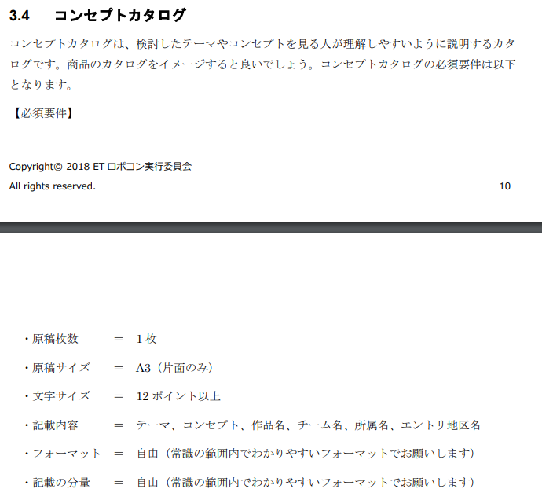

Slide 2
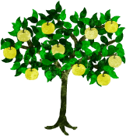
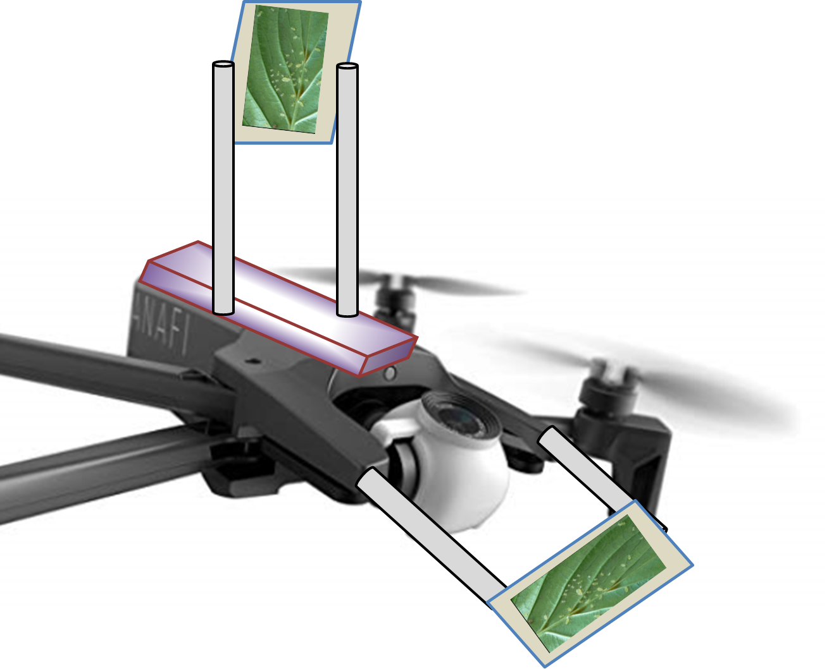
【コンセプトカタログ】
○テーマ：果樹園における害虫自動発見システム
○コンセプト：果樹園従事者への生産性向上と自由時間創出のための
自動害虫監視ロボットサービスの提供
○作品名：Drani
○チーム名：チーム鳥取
○所属名：コニカミノルタ株式会社
○エントリー地区：東京地区

